Slide 1
Bài 5
KHÚC XẠ ÁNH SÁNG

Slide 2
Bài 5: KHÚC XẠ ÁNH SÁNG
THÍ NGHIỆM MỞ ĐẦU:
Dụng cụ: 01 chiếc cốc nhựa, 01 đồng xu, 01 chai nước (khoảng 250 ml).
+ Đặt đồng xu vào giữa đáy cốc, đặt mặt quan sát sao cho không nhìn thấy đồng xu.
+ Giữ nguyên vị trí đặt mắt, đổ nước vào cốc cho tới khi nước dâng lên khoảng 3/4 cốc, quan sát hiện tượng xảy ra và giải thích.

Slide 3
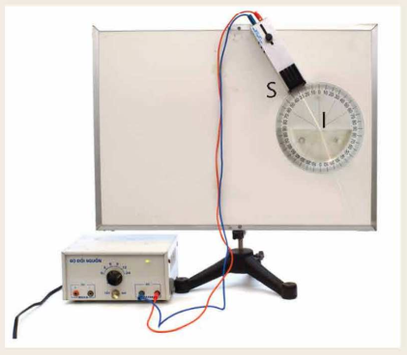
I/ Hiện tượng khúc xạ ánh sáng
Bài 5: KHÚC XẠ ÁNH SÁNG
Thí nghiệm 1: Tìm hiểu hiện tượng khúc xạ ánh sáng
Chùm sáng truyền từ không khí vào thủy tinh bị gãy khúc (lệch khỏi phương truyền) tại đâu?

Slide 4
Bài 5: KHÚC XẠ ÁNH SÁNG
I/ Hiện tượng khúc xạ ánh sáng
- Hiện tượng khúc xạ ánh sáng là hiện tượng tia sáng bị gãy khúc (bị lệch khỏi phương truyền ban đầu) tại mặt phân cách khi truyền từ môi trường này sang môi trường khác.

Slide 5
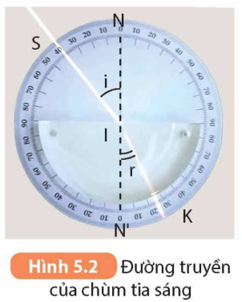
Bài 5: KHÚC XẠ ÁNH SÁNG
Quy ước:
I là điểm tới
SI là tia tới
IK là tia khúc xạ
NN’ là pháp tuyến (NN’ vuông góc với mặt phân cách tại điểm tới)
là góc tới, kí hiệu là i.
là góc khúc xạ, kí hiệu là r.
Mặt phẳng chứa tia tới SI và pháp tuyến NN’ là mặt phẳng tới.

Slide 6
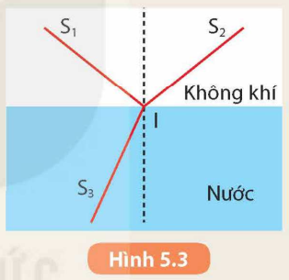
Bài 5: KHÚC XẠ ÁNH SÁNG
I/ Hiện tượng khúc xạ ánh sáng

Slide 7
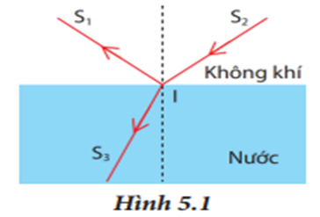
Bài 5: KHÚC XẠ ÁNH SÁNG
I/ Hiện tượng khúc xạ ánh sáng
+ S₂I là tia tới
+ IS₁ là tia phản xạ
+ IS₃ là tia khúc xạ
+ Điểm I là điểm tới
Hình 5.3

Slide 8
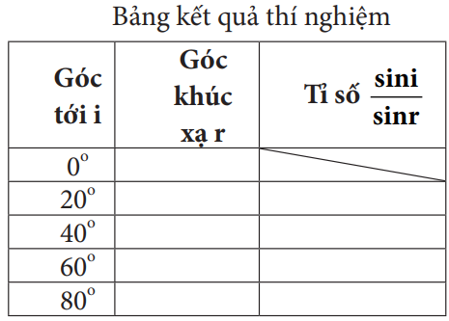
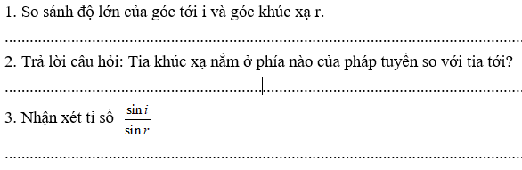
Bài 5: KHÚC XẠ ÁNH SÁNG
II/ Định luật khúc xạ ánh sáng
Thí nghiệm 2: Tìm hiểu mối liên hệ giữa góc khúc xạ và góc tới.

Slide 9
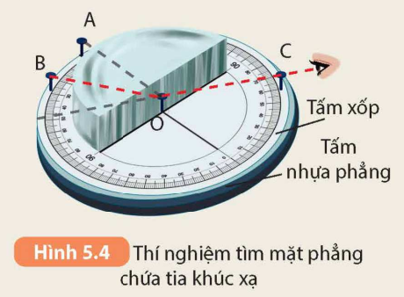
Bài 5: KHÚC XẠ ÁNH SÁNG
I/ Hiện tượng khúc xạ ánh sáng
II/ Định luật khúc xạ ánh sáng
Thí nghiệm 3: Khảo sát phương của tia khúc xạ.
Kết quả thí nghiệm cho thấy tia khúc xạ nằm trong mặt phẳng nào?
https://vn.video.search.yahoo.com/search/video;_ylt=Awr1TpHY9TtnUwIA49ZrUwx.;_ylu=Y29sbwNzZzMEcG9zAzEEdnRpZAMEc2VjA3BpdnM-?p=thi%C3%AD+nghi%E1%BB%87m+d%E1%BB%8Bnh+lu%E1%BA%ADt+kh%C3%BAc+x%E1%BA%A1&fr2=piv-web&type=E210VN826G0&fr=mcafee#id=61&vid=ff4766e81f98cc668dad1067c72662ca&action=view

Slide 10
Bài 5: KHÚC XẠ ÁNH SÁNG
I/ Hiện tượng khúc xạ ánh sáng
II/ Định luật khúc xạ ánh sáng
Nội dung định luật khúc xạ ánh sáng:
- Tia khúc xạ nằm trong mặt phẳng tới và ở bên kia pháp tuyến so với tia tới.
- Với hai môi trường trong suốt nhất định, tỉ số giữa sin của góc tới và sin của góc khúc xạ luôn không đổi.

Slide 11
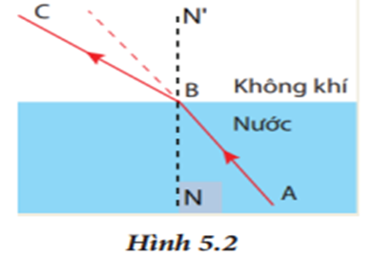
Bài 5: KHÚC XẠ ÁNH SÁNG
Điểm tới B, tia tới AB, tia khúc xạ BC, pháp tuyến NN’. Góc khúc xạ (CBN’ ) lớn hơn góc tới (ABN).
Hình 5.5

Slide 12
Bài 5: KHÚC XẠ ÁNH SÁNG
I/ Hiện tượng khúc xạ ánh sáng
II/ Định luật khúc xạ ánh sáng
III/ Chiết suất của môi trường
Chiết suất tỉ đối

Slide 13
Bài 5: KHÚC XẠ ÁNH SÁNG
Chiết suất tỉ đối của hai môi trường cho ta biết điều gì về đường đi của tia sáng?
Chiết suất tỉ đối của hai môi trường cho biết sự lệch khỏi phương truyền tại mặt phân cách của đường đi tia sáng đó.
+ Nếu chiết suất tỉ đối lớn hơn 1 thì tia khúc xạ bị lệch lại gần pháp tuyến hơn.
+ Nếu chiết suất tỉ đối nhỏ hơn 1 thì tia khúc xạ bị lệch ra xa pháp tuyến hơn.

Slide 14
Bài 5: KHÚC XẠ ÁNH SÁNG
III/ Chiết suất của môi trường
Chiết suất tỉ đối
2. Chiết suất tuyệt đối.
- Chiết suất tuyệt đối của một môi trường là chiết suất tỉ đối của môi trường đó đối với chân không.
– Công thức tính chiết suất của một môi trường:
(c là tốc độ ánh sáng trong chân không c=3.10⁸m/s,
v là tốc độ ánh sáng trong môi trường).

Slide 15
VÒNG QUAY MAY MẮN
TRÒ CHƠI

Slide 16




VÒNG QUAY
MAY MẮN
Quà
Mất lượt
10 đ
10 đ
1
2
3
+ 1 đ
+ 1 đ
4
5
6
10 đ
Quà
QUAY

Slide 17
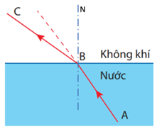



LUYỆN TẬP
Câu 1. Hình bên mô tả khúc xạ khi tia sáng truyền từ môi trường nước ra không khí. Phát biểu nào dưới đây là đúng?
A. B là điểm tới.
B. AB là tia khúc xạ.
C. BN là tia tới.
D. BC là pháp tuyến tại điểm tới
QUAY VỀ

Slide 18
Câu 2. Nhận định nào sau đây về hiện tượng khúc xạ là không đúng?
A. Tia khúc xạ nằm ở môi trường thứ 2 tiếp giáp với môi trường chứa tia tới.
B. Tia khúc xạ nằm trong mặt phẳng chứa tia tới và pháp tuyến.
C. Khi góc tới bằng 0, góc khúc xạ cũng bằng 0.
D. Góc khúc xạ luôn bằng góc tới.
QUAY VỀ

Slide 19
Câu 3. Khi tia sáng truyền từ môi trường (1) có chiết suất n₁ sang môi trường (2) có chiết suất n₂ với góc tới i thì góc khúc xạ là r. Biểu thức nào sau đây đúng?
A. n₁ sinr = n₂ sini.
B. n₁ sini = n₂ sinr.
C. n₁ cosr = n₂ cosi.
D. n₁ tanr = n₂ tani.
QUAY VỀ

Slide 20
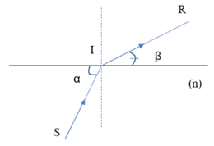
Câu 4. Một tia sáng đi từ chất lỏng trong suốt có chiết suất n sang môi trường không khí. Đường đi của tia sáng được biểu diễn như hình vẽ.
Cho α = 60⁰ và β = 30⁰ .
Phát biểu nào sau đây đúng?
A. Góc tới bằng 60⁰ .
B. Góc khúc xạ bằng 30⁰.
C. Tổng của góc tới và góc khúc xạ bằng 90⁰.
D. Chiết suất của chất lỏng nhỏ hơn 1.
QUAY VỀ

Slide 21
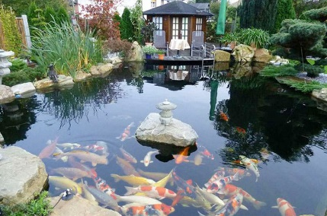
Câu 5. Hình ảnh các con cá phía dưới mặt nước mà mắt ta nhìn thấy được là do các tia sáng nào tạo ra?
A. Các tia sáng truyền thẳng từ vật đến mắt.
B. Các tia khúc xạ từ trong nước ra không khí.
C. Các tia phản xạ tại mặt nước.
D. Các tia khúc xạ từ không khí vào trong nước.
QUAY VỀ

Slide 22
Câu 6. Một tia sáng truyền từ không khí vào nước với góc tới là i = 60⁰ thì góc khúc xạ trong nước là r = 40⁰.
Chiết suất của nước bằng
A. 1,53.
B. 1,35.
C. 1,50.
D. 1,30.
QUAY VỀ

Slide 23
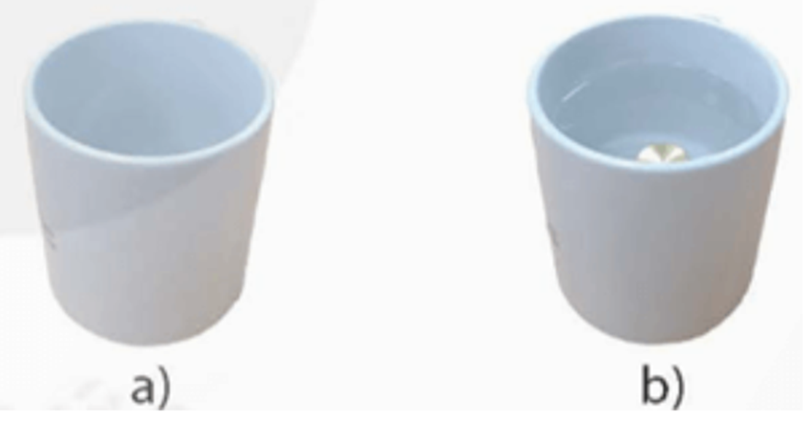
VẬN DỤNG
+ Ánh sáng truyền theo đường thẳng. Muốn nhìn thấy 1 vật thì phải có ánh sáng từ vật truyền tới mắt. + Khi chưa đổ nước, nếu di chuyển mắt tới vị trí thích hợp, ánh sáng từ đồng xu bị chặn bởi thành cốc, không truyền tới mắt nên mắt không nhìn thấy đồng xu. + Khi đổ nước vào cốc, tia sáng truyền từ đồng xu tới gặp mặt phân cách giữa nước và không khí nên bị khúc xạ và đổi phương truyền. Các tia khúc xạ truyền tới mắt nên mắt nhìn thấy đồng xu.

Slide 24
- Giải thích một ống hút thẳng cắm nghiêng trong một cốc nước dường như bị gãy khúc tại mặt phân cách: Một thanh thẳng cắm nghiêng so với mặt nước, ta nhìn thấy thanh như bị gãy khúc tại mặt phân cách hai môi trường. Nguyên nhân của sự gãy khúc đó là do hiện tượng khúc xạ ánh sáng.
- Giải thích nhìn thấy một vật nằm ở đáy bể nước gần hơn so với vị trí thực của nó: Đó là hiện tượng khúc xạ ánh sáng vì ánh sáng truyền từ môi trường nước sang môi trường không khí, góc khúc xạ lớn hơn góc tới, do đó đường kéo dài của tia khúc xạ xa pháp tuyến hơn. Nên khi nhìn xuống viên sỏi ở đáy bể nước, ta lại thấy vị trí của nó dâng lên hơn so với vị trí thật.

